Slide 1
自由落體運動
1-4

Slide 2
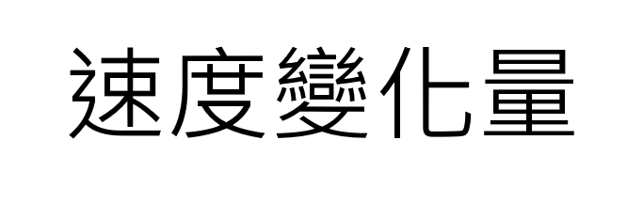
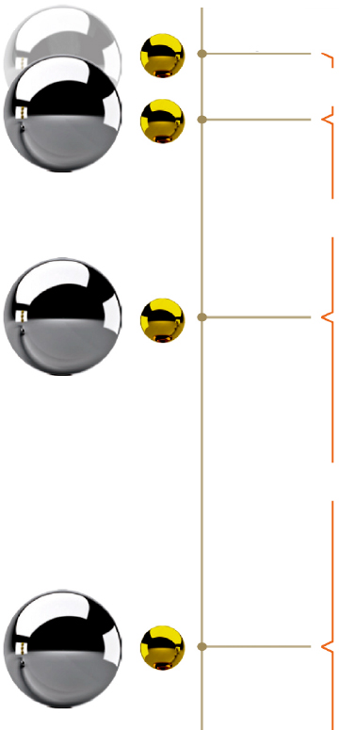
自由落體運動
(1) 自由落體為一種
運動。
(2) 輕物與重物於相同高度釋放，在無空氣阻力的情況下，會 .
落地。
時間
（s）
速度（m/s）
（m/s）
0sec
0
9.8
9.8
1sec
等加速度
9.8
2sec
19.6
同時
9.8
3sec
29.4
◆ 真空中任意物體從高處
靜止釋放的自由落體運動

Slide 3
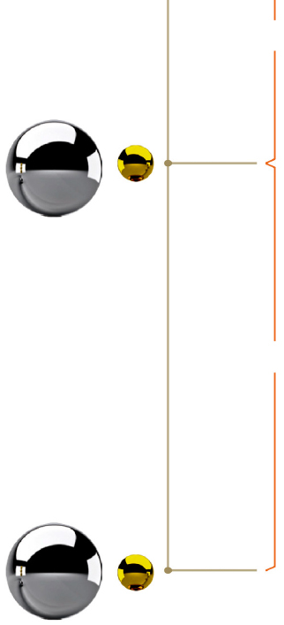
自由落體運動
(3) 地球上的加速度為 m/s²，稱為 加速度，以鉛直向下的方向為正，常以符號g表示。
9.8
39.2
9.8
4sec
重力
9.8
5sec
40.9
◆ 真空中任意物體從高處
靜止釋放的自由落體運動

Slide 4
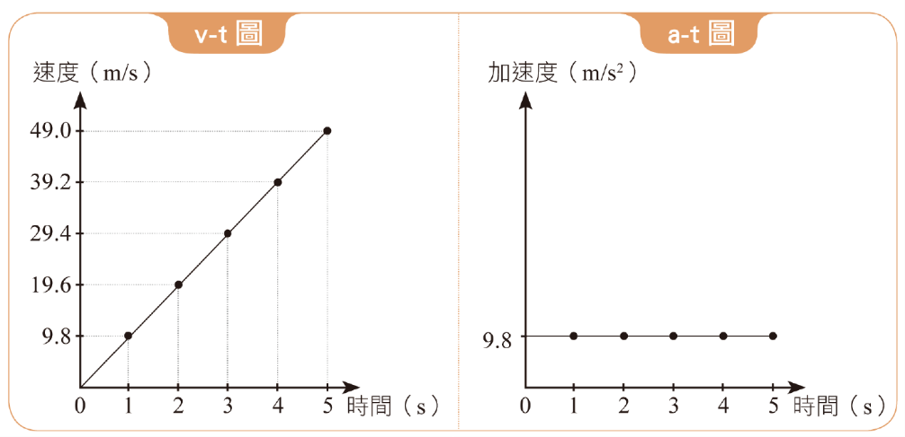
自由落體運動
▲ 自由落體運動的v-t圖與a-t圖

